Slide 1
UNIVERSIDAD AUTÓNOAM DEL ESTADO DE MÉXICO
CENTRO UNIVERSITARIO UAEM VALLE DE CHALCO LICENCIATURA EN CONTADURÍA
TALLER DE TITULACIÒN
II. ELECCIÒN DEL TEMA
AUTORA: MTRA EN A. ESPERANZA COTERA REGALADO

Slide 2
IDENTIFICACIÓN DEL CURSO
Nombre de la UA: Metodología de la investigación
Área de docencia: Especialidad
Clave:
Horas de Teoría: 2
Horas de Práctica: 2
Créditos: 6
Carácter de la Unidad de Aprendizaje: Obligatoria
Núcleo de formación: Sustantivo
Espacios donde se imparte: CU UAEM Valle de Chalco.

Slide 3
Propósito de la Unidad de Aprendizaje
El alumno logrará aplicar métodos y técnicas de investigación en la elaboración de trabajos documentales.

Slide 4
COMPETENCIAS GENÉRICAS
Competencia
Capacidad analítica.- Habilidad para la evaluación de datos y líneas de actuación, así como para tomar decisiones lógicas de una manera imparcial desde el punto de vista racional.
Análisis de problemas.- Eficacia para identificar problemas, buscar datos pertinentes al respecto, reconocer la información relevante y encontrar posibles causas del mismo.
Creatividad.- Capacidad para identificar alternativas y proponer soluciones.
Comunicación escrita.- Capacidad para redactar ideas claramente y de forma gramaticalmente correcta, de manera que sean entendidas sin lugar a dudas.

Slide 5
ESTRUCTURA DE LA UNIDAD DE APRENDIZAJE
unidades de Competencias Horas teóricas Horas Prácticas
1. ¿Qué es investigar? 2 2
2. El trabajo intelectual como esencia
de la investigación 4 4
3. Generalidades de la investigación
científica 3 3
4. Investigación documental 3 3
5. Planeación de la investigación documental 6 6
6. Organizar lo encontrado 8 8
7. Dar forma al escrito 8 8
TOTAL 34 34

Slide 6
SECUENCIA DIDÁCTICA GENERAL DE LA UA.
I. ¿Qué es investigar?
II. El trabajo intelectual como esencia de la investigación
III. Generalidades de la investigación científica
IV. Investigación documental
V. Planeación de la investigación documental
VI. Organizar lo encontrado
VII. Dar forma al escrito

Slide 7
GUIÓN EXPLICATIVO
Es innegable que un factor determinante en el crecimiento de nuestro país es la investigación; sin embargo, la manera de enseñar a producir conocimiento en el nivel superior en general y particularmente en el campo de las ciencias sociales y de las humanidades, ni tiene una manera única ni puede hacerse con gis y pizarrón exclusivamente. En otras palabras, “la enseñanza conceptual de la investigación es un enfoque válido, pero limitado del quehacer científico“ (Sánchez Puentes, 2000), pues una cosa es entender y definir qué es investigar y otra es realizar una investigación.
Es precisamente con este espíritu como se conforma el presente programa de la asignatura de Metodología de la Investigación, cuyo objetivo general es que el alumno aplique métodos y técnicas de investigación en la elaboración de sus trabajos documentales, con la finalidad de generar conocimiento y sistematizar experiencias, lo cual no implica, exclusivamente, apegarse a un conjunto de reglas, normas o procedimientos, sino más bien, en concebir ante todo y sobre todo a la investigación como un saber práctico, como un saber hacer algo, lo que exige, entonces, enseñar de la investigación como la transmisión de un oficio.

Slide 8
ELECCIÓN DEL TEMA
PARA UN PROYECTO
DE INVESTIGACIÓN
PRIMER PASO
1.- Elección del tema

Slide 9
DELIMITACIÓN
QUE APOYA LA CLASIFICACIÓN
DE DISTINTAS DISCIPLINAS
ABORDANDO UNA PROPOSICIÓN
O SITUACIÓN PROBLEMÁTICA
DE LA DISCIPLINA ELEGIDA

Slide 10
FACTORES EN LA ELECCIÓN DEL TEMA
INTERES PROPIO
DEL DIRECTOR (ASESOR)
PARTE DE LA CONVIVENCIA COLECTIVA

Slide 11
CRITERIOS PARA LA ELECCIÓN DEL TEMA
CURIOSIDAD DEL ESTUDIANTE
CONVICCIÓN DE LA UTILIDAD
PARA SU FORMACIÓN
Y SU FUTURO DESEMPEÑO EN LA PRÁCTICA PROFESIONAL

Slide 12
FACILIDAD DE ACCESO
A LA METODOLOGÍA
E INSTRUMENTOS PARA EL ESTUDIO DE LA TEMÁTICA

Slide 13
PROBLEMA BIEN DELIMITADO
FINALIDAD:
SER ESTUDIADO Y PROFUNDIZADO
(Escorcia, 2010)

Slide 14
IDENTIFICAR
UN TEMA DE ESTUDIO
(Zapata, 2005)

Slide 15
RECOPILAR INFORMACIÓN
SOBRE EL TEMA ELEGIDO
(Zapata, 2005)

Slide 16
ORDENAR
LA INFORMACIÓN
(Zapata, 2005)

Slide 17
EXAMINAR NUEVAMENTE EL TEMA, TOMANDO EN CUENTA LA INFORMACIÓN RECOPILADA
(Zapata, 2005)

Slide 18
TOMAR EN CUENTA
TODAS LAS REFLEXIONES
PRECEDENTES
(Zapata, 2005)

Slide 19
ELEGIR EL TEMA,
DE TAL MODO
QUE SEA POSIBLE COMPRENDER
LO QUE SE QUIERE DECIR
(Zapata, 2005)

Slide 20
2.- Áreas de estudio y de investigación
Lo importante es elegir el tema
Ya que de el se derivará el problema
Este será el primer paso
Una vez seleccionado se mueve a un macro de generalidad

Slide 21


Para la elección de un buen tema
Agradable para el que investiga
Informarse sobre temas afines
https://www.google.com.mx/search?q=eleccion+de+un+buen+tema&biw=1600&bih=775&source=lnms&tbm=isch&sa=X&ved=0ahUKEwiD563OhtHPAhVE5YMKHV4GCXkQ_AUIBigB#tbm=isch&q=decidir&imgrc=ijIaJXwbnrNzvM%3A

Slide 22


Factores objetivos
Factores subjetivos
Interés
Entusiasmo
https://www.google.com.mx/search?q=eleccion+de+un+buen+tema&biw=1600&bih=775&source=lnms&tbm=isch&sa=X&ved=0ahUKEwiD563OhtHPAhVE5YMKHV4GCXkQ_AUIBigB#tbm=isch&q=objetivo&imgrc=vruRcX8_9v-nCM%3A

Slide 23

Es fundamental considerar de cuanto tiempo se dispone para la realización del tema
La delimitación del tema a una materia restringida y claramente circunscrita tiene su importancia
Al elegir un tema, el tiempo disponible para su elaboración es un factor que se debe tener en consideración.

Slide 24

Debemos saber
Antes de poder estar en condiciones de enunciar y analizar un problema de investigación
En que consiste y comprender como puede surgir en la mente del investigador
Espacio para trabajar
Tiempo requerido

Slide 25
3.- Selección del tema
Es totalmente realizada por el propio investigador para realizar el estudio que se encuentra en un asesoramiento oportuno o bien calificado.
Al seleccionar el tema tendrá una decisión que dependerá el tipo de trabajo a realizar durante un lapso relativamente largo y la misma calidad de su resultado final.

Slide 26
El tema debe ser interesante.
Es cuando para el investigador resulta ser atractivo en todos sus aspectos .
Que se encuentra relacionado con otro tema o varios temas que el investigador desea estudiar.
La importancia se puedes destacar por la actualidad del tema.
La generalidad que tenga o la gravedad del problema que se esté tratando.
El tema debe ser importante.

Slide 27
Esto será cuando se concreta en un área específica del conocimiento .
Y no en áreas amplias que son propias de generalización.
El tema debe ser original.
- El estudio debe contar con información reciente
- Que los datos sean diferentes a los que se encuentran en otro trabajo, donde el planteamiento del problema debe ser diferente.
https://www.google.com.mx/search?q=conectar+con+informacion&biw=1600&bih=775&source=lnms&tbm=isch&sa=X&ved=0ahUKEwj9lsueidHPAhUM64MKHRcDBjoQ_AUIBigB#tbm=isch&q=conectar+&imgrc=ZVsMmDYf6IK2XM%3A
El tema debe ser preciso.

Slide 28
Que el investigador disponga de tiempo.
Financiamiento.
Acceso a servicios.
Conocimientos.
Literatura de la especialidad.
El tema debe ser viable.

Slide 29

El tema debe tener objetivos bien definidos de lo que se desea obtener en el estudio.
El tema debe tener propósitos bien definidos.
https://www.google.com.mx/search?q=conectar+con+informacion&biw=1600&bih=775&source=lnms&tbm=isch&sa=X&ved=0ahUKEwj9lsueidHPAhUM64MKHRcDBjoQ_AUIBigB#tbm=isch&q=objetivos+definidos&imgrc=boXUmS3EZiHw-M%3A

Slide 30
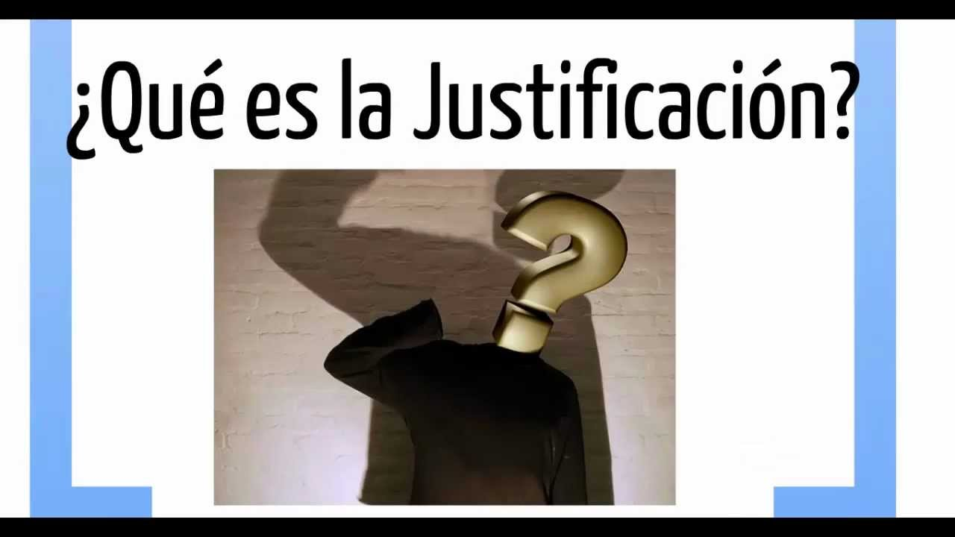
4.- Justificación del tema
Justificar es exponer todas las razones, las cuales nos parezcan de importancia y nos motiven a realizar una Investigación

Slide 31


Fundamentar o argumentar las razones que motivan el estudio
Porqué es conveniente llevar a cabo la investigación
Cuáles son los beneficios que se derivan de la investigación
Es necesario
Vizmanos Lamotte, B. et.al. (2009)

Slide 32
Se requiere que, por medio de un lenguaje sencillo pero con términos concretos, se indique cuáles son sus motivos personales y académicos, de aportación e investigación, que lo hacen proponer el tema.
Esto se logrará dando respuesta a la pregunta ¿Por qué quiero trabajar este tema de tesis?

Slide 33
La justificación en la investigación:
Carácter teórico
Práctico
Metodológico
Méndez,2006

Slide 34
Justificación teórica.
El propósito del estudio es generar reflexión y debate académico sobre el conocimiento existente
Confrontar una teoría
Contrastar resultados
Hacer epistemología del conocimiento existente
Méndez,2006

Slide 35
Cuando en una investigación se busca mostrar la solución de un modelo, está haciéndose una justificación teórica o cuando en una investigación se propone nuevos paradigmas
Justificación teórica.
https://www.google.com.mx/search?q=conectar+con+informacion&biw=1600&bih=775&source=lnms&tbm=isch&sa=X&ved=0ahUKEwj9lsueidHPAhUM64MKHRcDBjoQ_AUIBigB#tbm=isch&q=idea&imgrc=3aP7XIFC7kJI_M%3A
Méndez,2006

Slide 36


Se considera justificación práctica, cuando su proceso ayuda a resolver una dificultad (problema) o, por lo menos propone tácticas que al aplicarse contribuyan a resolverlo.
Justificación Práctica.

Slide 37
Justificación Metodológica.
Este tipo de justificación se da cuando el proyecto por realizar propone una nueva táctica o estrategia para generar conocimiento válido y confiable.

Slide 38
Entre algunas preguntas que debe dar justificación a nuestro trabajo de investigación son:
¿Qué aporta de nuevo esta investigación?
¿Qué beneficios proporcionará este trabajo?

Slide 39
¿Quién o quiénes se beneficiarán y de qué modo?
¿Cuál será la utilidad de realizar el trabajo de investigación?
¿Ayudará a resolver algún problema?

Slide 40

La justificación claramente formulada, deberá sustentar que el problema es significativo, importante, viable y factible.

Slide 41


5.- Planteamiento de objetivos
son los resultados que se espera obtener
determinan
definir las etapas que requiere, así como ubicarlo dentro de un contexto general.
los límites y la amplitud del estudio
permiten

Slide 42


Los objetivos
Específicos
Generales
https://www.google.com.mx/search?q=conectar+con+informacion&biw=1600&bih=775&source=lnms&tbm=isch&sa=X&ved=0ahUKEwj9lsueidHPAhUM64MKHRcDBjoQ_AUIBigB#tbm=isch&q=mercado+meta&imgrc=yYiYgkew67n8AM%3A

Slide 43


Los objetivos deben estar formulados con la mayor claridad y precisión
para que resulten coherentes con el diseño de la investigación

Slide 44

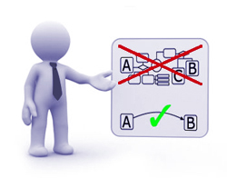
Para formular los objetivos es conveniente considerar algunos criterios como:
1. Contemplar el objeto de investigación y estar dirigido a los puntos básicos del problema.
2. Ser observables y posibles de ser evaluados.
3. Contar con un orden lógico y/o metodológico.
4. Después de formular el problema de investigación se plantean los objetivos y las metas.

Slide 45


La función de los objetivos es expresar los resultados una vez finalizada la investigación.
https://www.google.com.mx/search?q=conectar+con+informacion&biw=1600&bih=775&source=lnms&tbm=isch&sa=X&ved=0ahUKEwj9lsueidHPAhUM64MKHRcDBjoQ_AUIBigB#tbm=isch&q=+resultados&imgrc=aY4CwodN0oM_gM%3A

Slide 46



6.- Objetivos principales
Se formula un objetivo general
con base en el problema de investigación

Slide 47


Se debe redactar
iniciando con un verbo en infinitivo
que se pueda interpretar en un momento dado

Slide 48


Otro aspecto a tomar en cuenta es:
El dominio o categoría
donde se ubica la acción del objetivo

Slide 49




Conocimiento
(Memoria)
Comprensión
Aplicación
Análisis
Evaluación
Síntesis
https://www.google.com.mx/search?q=conectar+con+informacion&biw=1600&bih=775&source=lnms&tbm=isch&sa=X&ved=0ahUKEwj9lsueidHPAhUM64MKHRcDBjoQ_AUIBigB#tbm=isch&q=evaluacion&imgrc=xM0RfEicsTYtGM%3A

Slide 50


Indica en forma amplia y genérica
Lo que se desea obtener
al realizar la investigación

Slide 51



Los objetivos deben ser factibles y viables, es decir, que se pueda hacer o que tenga las condiciones para realizarse
Los objetivos de una investigación son modificables, es decir, pueden ser modificados e incluso se pueden añadir otros durante el desarrollo de la investigación

Slide 52
7.- Objetivos secundarios

Slide 53


7.- Objetivos secundarios
es descubrir respuestas
El objetivo de la
https://www.google.com.mx/search?q=conectar+con+informacion&biw=1600&bih=775&source=lnms&tbm=isch&sa=X&ved=0ahUKEwj9lsueidHPAhUM64MKHRcDBjoQ_AUIBigB#tbm=isch&q=dudas&imgrc=oA6AMf_GvPliAM%3A

Slide 54

Los objetivos secundarios
Son meros medios para la consecución
De los objetivos básicos o primordiales.

Slide 55


Los objetivos secundarios están vinculados al principal pero no integrados
No condicionan la consecución del de nivel superior
Pero tampoco pueden anteponerse al objetivo principal.

Slide 56
8.- Consulta de tesis
Identificación de un problema de conocimiento.
Recopilación de información.
Argumentación lógica.
La tesis

Slide 57
Fuente importante de información.
La revisión debe de ser selectiva.
Sirve para los fines estudios específicos.

Slide 58


Contiene:
Una compilación
Resumen
Listado de referencias publicadas
https://www.google.com.mx/search?q=conectar+con+informacion&biw=1600&bih=775&source=lnms&tbm=isch&sa=X&ved=0ahUKEwj9lsueidHPAhUM64MKHRcDBjoQ_AUIBigB#tbm=isch&q=resumen&imgrc=_klDSER3YGSYEM%3A

Slide 59
Herramienta que ayuda a guiar al estudiante.
Las tesis las escriben los estudiantes y las consultan los profesionales .
Es muy raro el caso de los estudiantes que acudan a las tesis como fuente de información.

Slide 60
Ayuda a la estructurar el tema a investigar.
Presenta referencias bibliográficas de donde se obtuvo la información.
Ventajas de consultar una tesis

Slide 61
Sirve de guía.
Permite basarse en su contenido para la investigación del tema.

Slide 62
Información relevante.
Ayuda a entender las ideas de los autores para después plasmarlas con propias palabras.

Slide 63



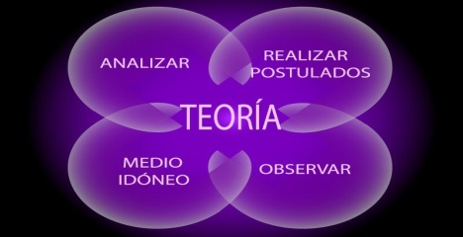



Se basa
La hipótesis
Estudios
Valorar
o
9.- Hipótesis
Con el
de
Propósito

Slide 64



Objetivo de una hipótesis
Aprobar
Sugerir
Teorías

Slide 65



Función de la hipótesis
muy
Guía
una
especifica
resultado
investigación
Nuevo conocimiento

Slide 66

Clasificación de la Hipótesis
Hipótesis de investigación
Hipótesis nula
Hipótesis específica

Slide 67
Hipótesis de investigación
Proposiciones
Tentativas
2 o más variables
1. Hipótesis de investigación: “proposiciones tentativas acerca de las posibles relaciones entre dos o más variables y que cumplen con los cinco requisitos mencionados”. Se les suele simbolizar como Hi o H1, H2, H3, etc. (si son varias) y también se les denomina hipótesis de trabajo.

Slide 68
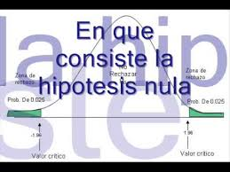

Hipótesis nula
Relación establecida
Se refuta o
niega lo que es afirmado
Entre variables

Slide 69
Hipótesis específica
Se deriva de la general
Resolver la investigación
Concreta

Slide 70

10.- Variables

Slide 71
10.- Variables
Tamayo M (2004), menciona que las variables se utilizan para designar cualquier características de la realidad que puedan ser determinada por observación y que puede mostrar diferentes valores de una unidad de observación a otra
Es una propiedad constante, tiene características especificas que puede cambiar o no dentro de un objeto de estudio Borda (2014),

Slide 72
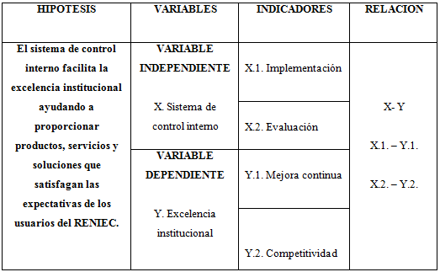
Clasificación las variables
Independiente. Es aquella que controla el investigador y que provoca el fenómeno en el sujeto, cuyos efectos se intentan determinar
Dependiente Se presentan cambios en los valores de otra u otras

Slide 73
Naturaleza de las variables y sus niveles de medición
Cuantitativas
nivel intervalar
nivel de razón
Cualitativas
nivel nominal
nivel ordinal
Nivel de estudios, clase social
Escalas de actitudes
Edad,
Sexo, Estado Civil, Nacionalidad
Borda M.(2014)

Slide 74
CUALITATIVO utilizar palabras que expliquen en que consiste la investigación al que hace referencia a la esencia del fenómeno
CUANTITATIVO medida y experimental es decir son métodos fundamentales de la investigación científica, pues han contribuido a la precisión y al desarrollo de la ciencia

Slide 75
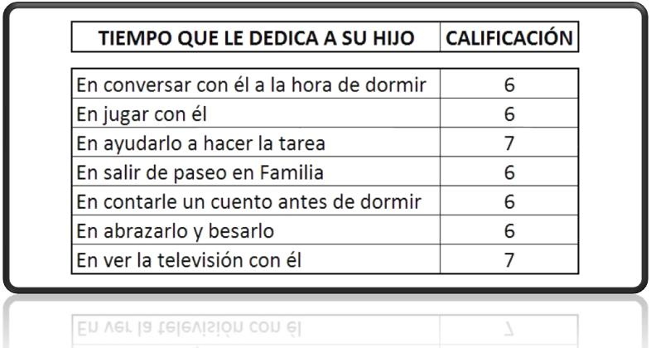

Slide 76
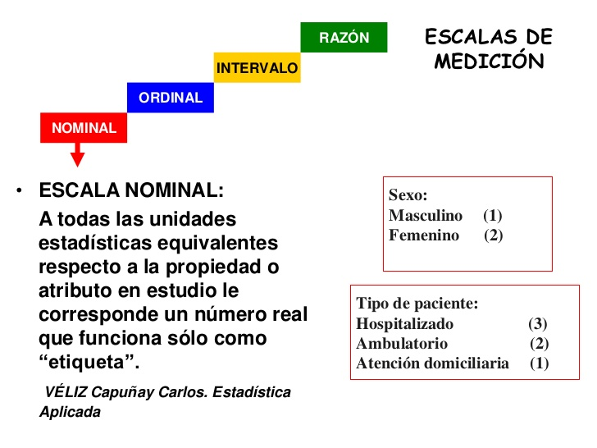

Slide 77
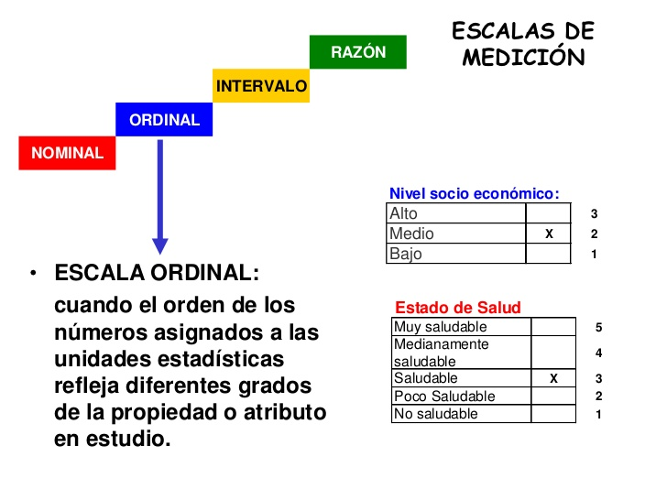

Slide 78
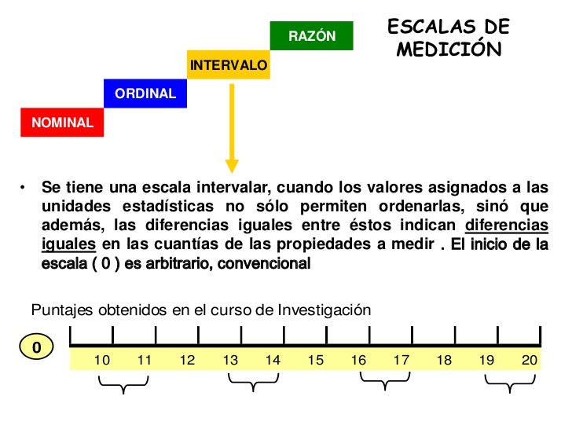

Slide 79
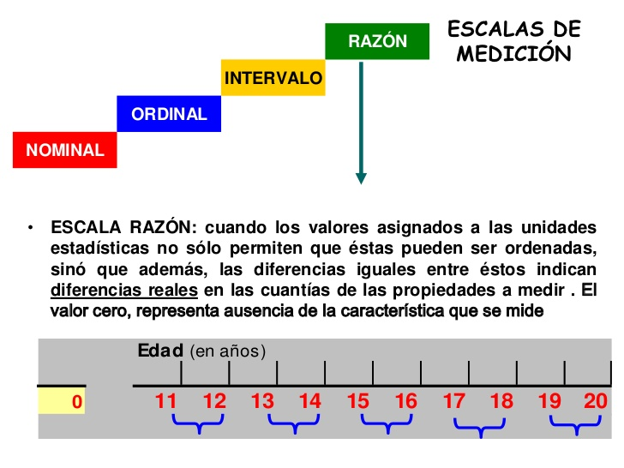

Slide 80
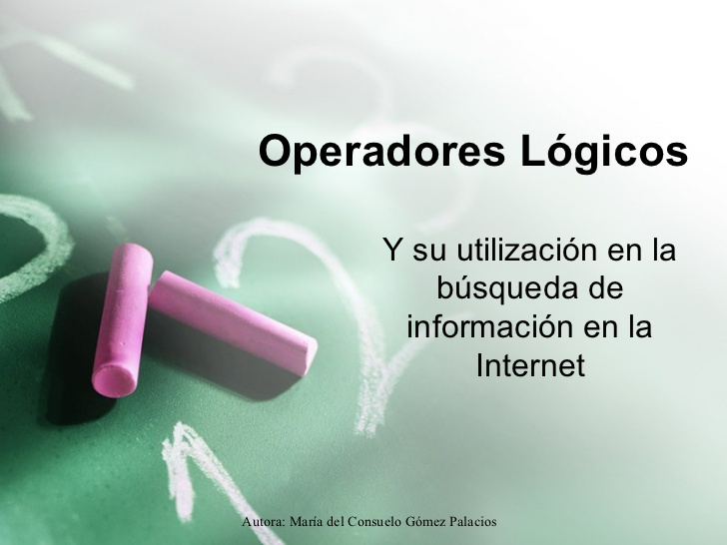
OPERADORES LOGICOS
11.- Operadores relacionales
Los operadores booleanos, también conocidos como operadores lógicos, son palabras o símbolos que permiten conectar de forma lógica conceptos o grupos de términos para así ampliar, limitar o definir tus búsquedas rápidamente.
Son muy sencillos de usar y pueden incrementar considerablemente la eficacia de tus búsquedas bibliográficas.

Slide 81
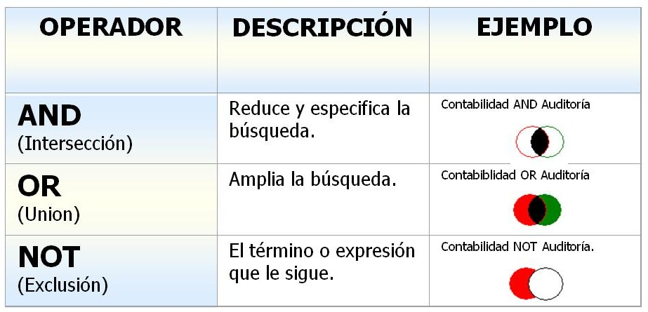
Operadores Booleanos
Son operadores básicos que debes saber utilizar pues funcionan casi todos los buscadores.

Slide 82
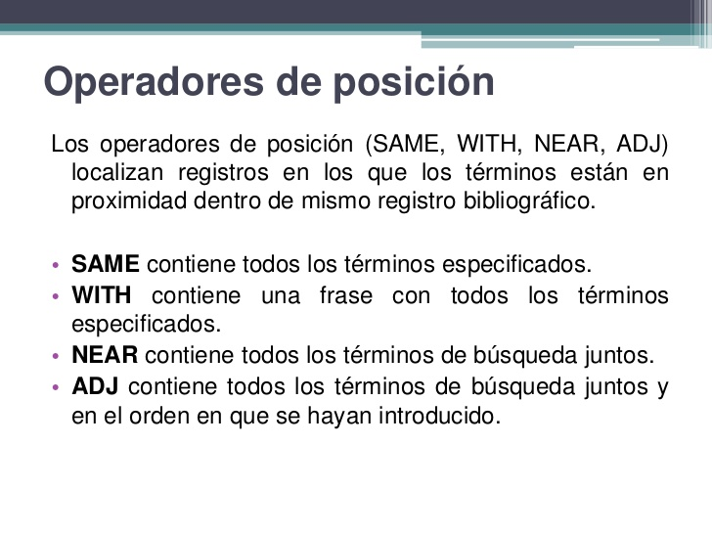
Operadores de Posición
Te permitirán afinar los resultados obtenidos con las anteriores funciones; no obstante, no todos los buscadores permiten utilizarlos.
Como excepción está el operador “comillas” ampliamente extendido.

Slide 83
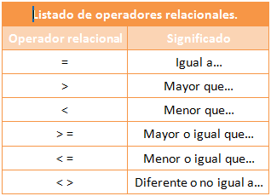
Operadores Relacionales
No suelen usarse en una búsqueda bibliográfica general; tal vez sean útiles para ámbitos y situaciones muy concretas.
A pesar de esto, es importante tenerlos presentes por si alguna vez los echásemos en falta.
Su uso se limita a establecer relaciones entre expresiones numéricas para así encontrar datos estadísticos y matemáticos.

Slide 84
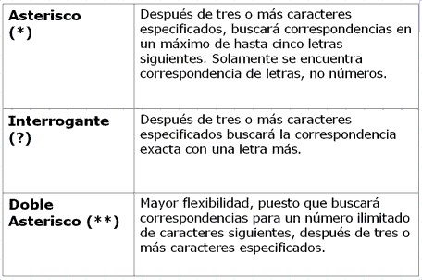
OPERADORES DE TRUNCAMIENTO

Slide 85


12.- Practica de campo
Este instrumento toma su nombre del acto de extraer de manera sistemática y controlada los datos
tal y como suceden

Slide 86
Etapa de investigación de campo;
Se debe al hecho de permitir al investigador ser el único mediador
Entre el comportamiento del fenómeno y los datos que se recogen.

Slide 87



Su estructura estará en función
así como del tipo de hechos o actos a observar

